Slide 1
Rancang Bangun Aplikasi Android Pengelolaan Pendapatan dan Pembagian Hasil Capster pada Garden Barbershop Berbasis Firebase
Dashboard
Total Rp5,1 Jt
Syahrul Anam | 42322006 Program Studi Sistem Informasi Universitas Peradaban | 2026
Kas Umum
Operasional
PROPOSAL SKRIPSI
Laporan
Garden Barbershop Finance
APP
Android
Flutter
Firebase
Admin Harian
Garden Barbershop Finance
01

Slide 2
Alur Cerita Proposal
02
Biar penguji mudah mengikuti ide penelitian
1
2
3
4
Masalah
Solusi
Kontrol
Hasil
Spreadsheet rawan salah input
Aplikasi Android internal
Role dan Firebase
Laporan bagi hasil otomatis
Presentasi dibuat sebagai narasi: dari kondisi nyata Garden Barbershop sampai rancangan sistem yang diusulkan.
Garden Barbershop Finance
02

Slide 3
Latar Belakang
03
Usaha barbershop membutuhkan pencatatan pendapatan yang rapi
Transaksi
Spreadsheet
Tanggal
Laporan Bulanan
Capster
Layanan
Pendapatan
Capster
Pendapatan harian capster dicatat setiap hari
Buku kas umum dan biaya operasional direkap bulanan
Pembagian hasil membutuhkan perhitungan yang konsisten
Garden Barbershop Finance
03

Slide 4
Masalah yang Ditemukan
04
Spreadsheet membantu, tetapi belum cukup aman sebagai pusat data aplikasi
Spreadsheet
Salah Input
Rumus Terhapus
!
Risiko salah kolom dan data tidak lengkap
Perhitungan bisa berubah saat file diedit
Akses Terbuka
Rekap Lambat
Belum ada pembatasan role pengguna
Laporan bulanan perlu ketelitian tinggi
Inti masalah: pencatatan pendapatan dan pembagian hasil perlu sistem yang lebih terpusat, tervalidasi, dan dibatasi aksesnya.
Garden Barbershop Finance
04

Slide 5
Fokus Penelitian
05
Bukan aplikasi booking pelanggan, tetapi sistem back-office keuangan
Yang Dibangun
Tidak Dibahas
Login dan role pengguna
Booking pelanggan
Data capster dan layanan
Antrean pelanggan
Input pendapatan harian
Pembayaran online
Buku kas umum
Sistem kasir penuh
Biaya operasional
Stok produk detail
Laporan pembagian hasil
Garden Barbershop Finance
05

Slide 6
Penelitian Terkait
06
Rujukan spesifik aplikasi barbershop Android
Refwahajan & Waluyo
Rohmat dkk.
1
2
Booking layanan dan pemilihan barberman
Pemesanan online dan Black Box Testing
Bahtiar dkk.
Yurindra dkk.
3
4
Informasi layanan dan pemesanan
Client-server Android dan antrean real-time
Kebaruan: penelitian ini fokus pada pengelolaan internal, pendapatan harian, kas, operasional, role pengguna, dan pembagian hasil capster.
Garden Barbershop Finance
06

Slide 7
Sistem yang Diusulkan
07
Aplikasi Android sebagai alat input dan validasi data
Admin / Admin Harian
Aplikasi Android
Firebase
Laporan
Input
Rekap Bagi Hasil
Transaksi
Firebase
APP
Kas
Operasional
Setiap simpan, ubah, hapus, dan tampil data langsung terhubung ke Firebase. Tidak ada menu sinkronisasi manual.
Garden Barbershop Finance
07

Slide 8
Role Pengguna
08
Hak akses dibuat jelas agar data tidak mudah dimanipulasi
APP
APP
Admin
Admin Harian
Capster
Pemilik
Kelola semua data dan akun
Capster senior yang input transaksi
Hanya melihat laporan miliknya
Memantau laporan dan kas
Garden Barbershop Finance
08

Slide 9
Fitur Utama
09
Fitur dibuat ringkas sesuai kebutuhan operasional
1
Login
2
Akun
3
Capster
4
Layanan
5
Pendapatan
6
Buku Kas
7
Operasional
8
Laporan
9
Bagi Hasil
Garden Barbershop Finance
09

Slide 10
Rumus Pembagian Hasil
10
Perhitungan dibuat otomatis agar laporan konsisten
Pendapatan Kotor
− Operasional per Capster
Pendapatan Bersih
50% Capster
50% Pondok
Contoh: Rp1.809.000 − Rp526.540 = Rp1.282.460 → Rp641.230 untuk capster dan Rp641.230 untuk pondok.
Garden Barbershop Finance
10

Slide 11
Teknologi yang Digunakan
11
Teknologi dipilih sesuai kebutuhan aplikasi mobile dan data terpusat
Flutter
Dart
Firebase Auth
F
D
F
Framework aplikasi Android
Bahasa pemrograman
Login dan role pengguna
Cloud Firestore
Figma
Draw.io
C
F
D
Database online
Rancangan antarmuka
Pemodelan diagram
Garden Barbershop Finance
11

Slide 12
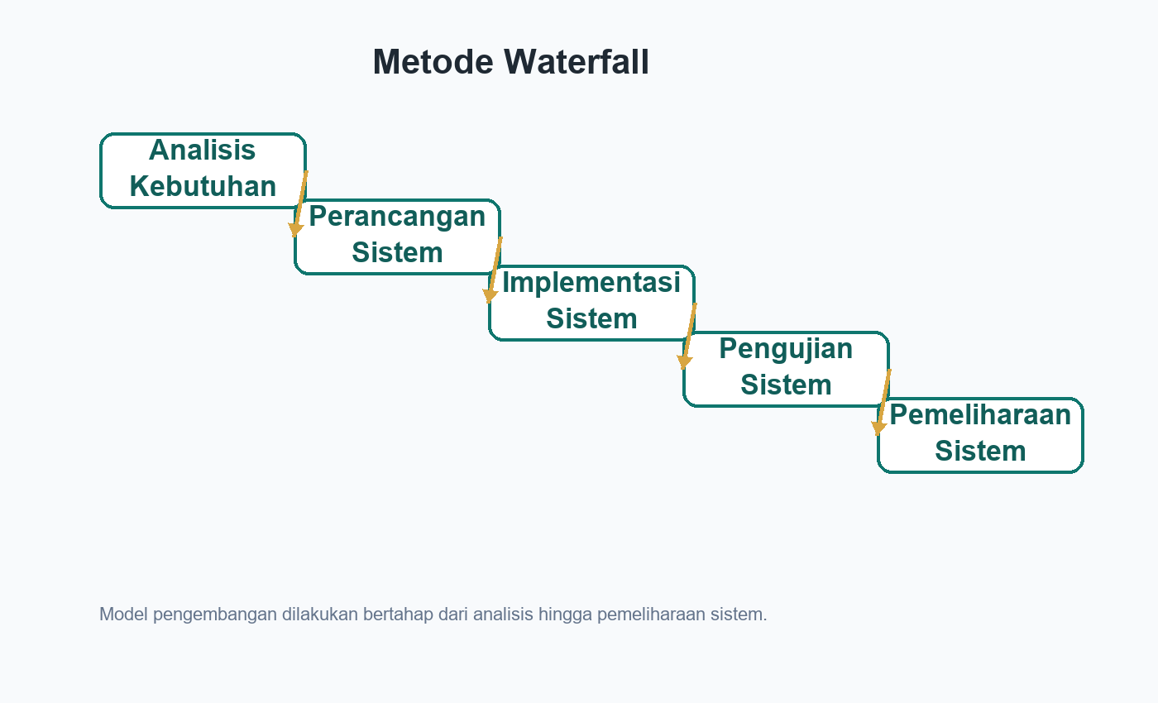
Metode Pengembangan
12
Waterfall menurut Sommerville
1. Analisis kebutuhan
2. Perancangan sistem
3. Implementasi aplikasi
4. Pengujian sistem
5. Pemeliharaan sistem
Waterfall dipilih karena kebutuhan aplikasi dapat diidentifikasi sejak awal dari proses operasional Garden Barbershop.
Garden Barbershop Finance
12

Slide 13
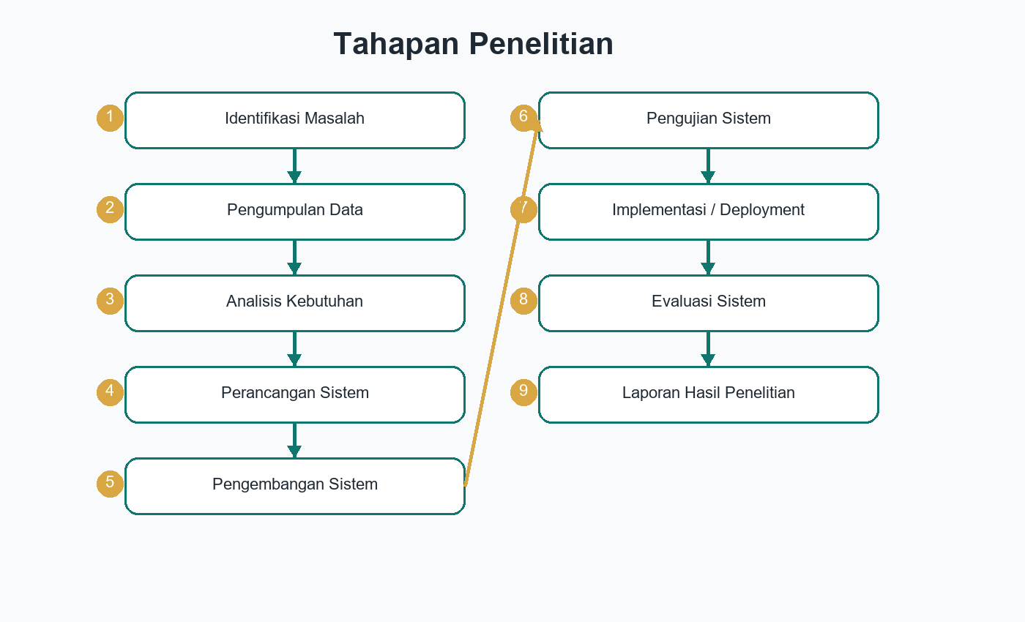
Tahapan Penelitian
13
Alur penelitian dari identifikasi masalah sampai laporan
Data yang Digunakan
Observasi proses berjalan
Wawancara pengelola
Studi pustaka
Dokumentasi laporan Mei 2026
Data capster, layanan, kas, dan operasional
Garden Barbershop Finance
13

Slide 14
Gambaran Antarmuka
14
Desain dibuat mobile-first dan mudah dipakai di lokasi barbershop
Login
Dashboard
Pendapatan
Buku Kas
Laporan
Username
Total Bulan Ini
Tanggal
Uraian
Bulan
Password
Kas
Capster
Akun
Capster
Masuk
Operasional
Layanan
Penerimaan
Pondok
Laporan
Total
Saldo
Simpan
Prinsip UI: ringkas, validasi jelas, angka rupiah mudah dibaca, dan navigasi cepat untuk admin harian.
Garden Barbershop Finance
14

Slide 15
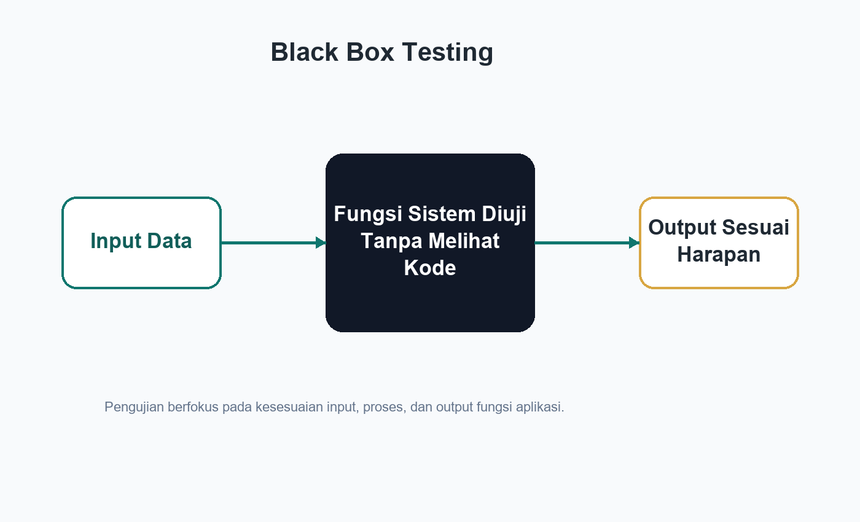
Rencana Pengujian
15
Black Box Testing untuk memastikan fungsi berjalan sesuai kebutuhan
Login dan role
Kelola data utama
Input pendapatan harian
Input buku kas dan operasional
Hitung pembagian hasil
Validasi data kosong
Laporan sesuai hak akses
Garden Barbershop Finance
15

Slide 16
Target Hasil
16
Output yang diharapkan dari penelitian
1
2
3
Aplikasi Android
Data Terpusat
Laporan Otomatis
Aplikasi Garden Barbershop Finance dapat digunakan pada perangkat Android.
Data tersimpan di Firebase dan dapat diakses sesuai hak pengguna.
Laporan pembagian hasil capster dan pondok dihitung secara sistematis.
Kontribusi utama: aplikasi back-office barbershop untuk pendapatan, kas, operasional, dan pembagian hasil capster.
Garden Barbershop Finance
16

Slide 17
Terima kasih
Finish
Mohon arahan dan masukan untuk penyempurnaan proposal skripsi ini.
Proposal
Aplikasi
Seminar
Syahrul Anam | 42322006 Program Studi Sistem Informasi Universitas Peradaban
Revisi
Ada pertanyaan?
17
Garden Barbershop Finance
17
Garden Barbershop Finance

Slide 18
Referensi Utama
18
Slide cadangan jika penguji menanyakan dasar rujukan
Refwahajan & Waluyo, aplikasi barbershop berbasis Android [1]
Rohmat dkk., pemesanan online barbershop dan Black Box Testing [2]
Bahtiar dkk., aplikasi barbershop untuk informasi dan layanan [3]
Yurindra dkk., client-server Android pada barbershop [4]
Sommerville, Software Engineering untuk model Waterfall [5]
Catatan presentasi: tekankan bahwa penelitian ini berbeda karena fokus pada manajemen internal dan pembagian hasil, bukan booking pelanggan.
Garden Barbershop Finance
18

